Slide 1
Educação Infantil e Índice de Necessidade de Creche
Audiência Pública – Comissão de Educação, Câmara dos Deputados
20/06/2022

Slide 2
direito à educação infantil
1988
1996
2006
2009
2014
2016
2020
constituição federal
EI como direito das crianças e das famílias/ dever do Estado
lei de diretrizes e bases da educação
EI como primeira etapa da educação básica
EC 53
Criação do 1º ano EF aos 6 anos
FUNDEB: novo fundo inclui financiamento da EI
EC 59
matrícula compulsória na pré-escola a partir dos 4 anos
PNE 2014-2024
meta 1:
50% das crianças 0-3 na creche
100% das crianças de 4 e 5 na pré-escola
Marco legal da primeira infância
Proteção integral às crianças de 0 a 6 anos
Novo Fundeb
permanente
mais equitativo
maior complementação da União
complementação específica para a EI

Slide 3
a importância da educação infantil
hoje
pleno potencial de desenvolvimento
Brincar, interações positivas, contato com a natureza e estimulante​
qualidade diretamente relacionada à aprendizagem das crianças
alimentação sadia, higiene e saúde

Slide 4
a importância da educação infantil
hoje
amanhã
pleno potencial de desenvolvimento
Brincar, interações positivas, contato com a natureza e estimulante​
qualidade diretamente relacionada à aprendizagem das crianças
melhor desempenho no Ensino Fundamental
alimentação sadia, higiene e saúde
menor chance de evasão escolar

Slide 5
para toda a vida
Educação de qualidade na primeira infância pode quebrar o ciclo da pobreza de uma geração para outra
Perry Preschool: Intergenerational Effects – Heckman Equation
Notes:
No início da década de 60 nos Estados Unidos, cientistas aceleraram as pesquisas para entender os mecanismos que condenavam crianças à pobreza e — principalmente — o que precisava ser feito para revertê-los. Um desses estudos foi o da pré-escola Perry, do mesmo Heckman.
De 1962 a 1967, 123 crianças de 3 e 4 anos, na maioria negras, de um bairro pobre de Ypsilanti, no estado de Michigan, tiveram, todas as semanas, 2 horas e meia de atividades numa creche e receberam visitas dos professores em casa. Essas crianças foram acompanhadas até hoje e estão na faixa dos 50 anos.
A pesquisa continuou e agora o foco foram os filhos dos participantes, muitos na faixa dos 20 anos
A pesquisa mostrou bons resultados no que diz respeito à educação, saúde, emprego em tempo integral e redução da incidência de mau comportamento ou crime na vida deles.
Segundo o estudo, os participantes do Perry School construíram bases sólidas para um ambiente familiar mais seguro, resultando em maiores ganhos também para a próxima geração.
O que confirma como a educação na primeira infância pode ser uma maneira eficaz de quebrar o ciclo de pobreza.

Slide 6
EDUCAÇÃO INFANTIL
acesso
94,1%
acessam
a pré-escola
em torno de 316 mil crianças fora da pré-escola
Meta PNE 2016 100%
37%
acessam
a creche
Meta PNE 2024 50%
Fonte: PNAD - Anuário Brasileiro de Educação Básica 2021
Notes:
Total de matrículas 2018 8.745.184
rede pública 6.321.951 rede privada 2.423.233
Fonte: MEC/INEP microdados do Censo Escolar
71,6% das matrículas na rede pública

Slide 7
EDUCAÇÃO INFANTIL
acesso
desigualdade no acesso à creche
por região
por renda
por localidade
norte: 18,7%​
nordeste: 33%​
centro-oeste: 29,7%​
sul: 44%​
sudeste: 43,9%​
quartil mais rico: 54,3%
quartil mais pobre: 27,8%
urbano: 40%
rural: 20,4%
59% das creches são públicas
Fonte: Anuário Brasileiro de Educação Básica 2021

Slide 8
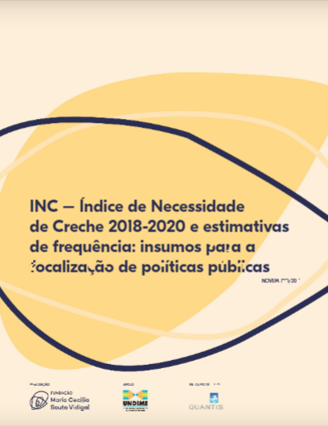
INC
índice de necessidade de creche
Meta do PNE: 50% de acesso à creche
Demanda por creche em cada município pode variar a depender de condições socioeconômicas da população
INC permite estimar a quantidade de vagas necessárias em creches para atender públicos prioritários que vivem em zona urbana
Acesse o QR code para conhecer a publicação e o INC do seu município ou estado

Slide 9
INC
índice de necessidade de creche

Slide 10
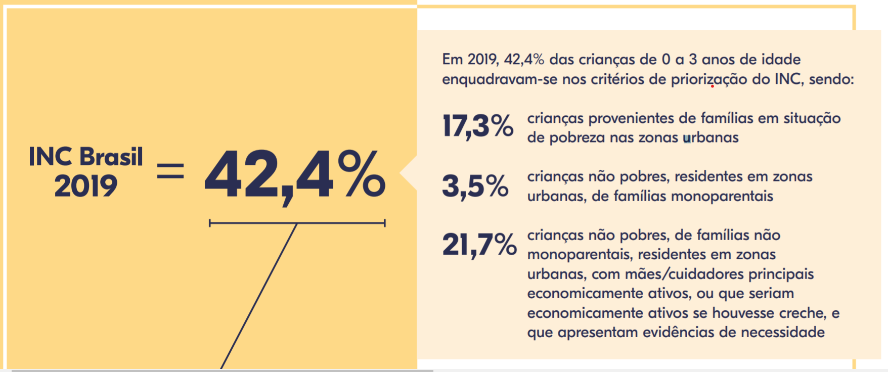
INC
Resultados

Slide 11
INC
Resultados

Slide 12
INC e frequência
Apenas 24,4% das crianças pobres frequentam a creche
frequência escolar
Apenas 44,9% das crianças de famílias monoparentais frequentam a creche
81,7% das crianças de famílias com cuidadores economicamente ativos frequentam a creche
INC

Slide 13
desafios e caminhos para a expansão de vagas
Bom diagnóstico da demanda manifesta e real
Priorização de crianças vulneráveis
Colaboração da União e dos Estados com os Municípios
Construção ou adaptação de unidades
Critérios para credenciamento e fiscalização de unidades parceiras
Monitoramento e avaliação
subfinanciamento
maior repasse para EI no fundeb
financiamentopré-Fundeb
garantia da qualidade

Slide 14
Obrigada!

